Slide 1
Людина приходить у цей світ в «одязі», який набагато кращий за все те, що можна купити в магазині

Slide 2
Нефрон – структура і функціональна одиниця:
а) легенів; б) нирок; в) серця.
2. Сеча утворюється з:
а) лімфи; б) крові; в) плазми крові.
3. Де розміщені нирки?
4. Видільну функцію в організмі людини виконують такі органи та системи органів як:
5. В основі утворення первинної сечі лежить процес…
6. В основі утворення вторинної сечі лежить процес…
7. За добу первинної сечі утворюється…
8. За добу вторинної сечі утворюється…

Slide 3
9. У дорослої людини маса однієї нирки становить …
10. Які органи входять до складу сечовидільної системи?
11. Стінки нирки представлені двома шарами …
12. Нирки виконують в організмі такі функції як:
13. Що таке мимовільне (довільне) сечовипускання?
14. Процес видалення з організму непотрібних продуктів обміну речовин, та надлишку води та солей

Slide 4

ВПІЗНАЙ НЕЗНАЙОМЦЯ!!!
Це найважчий орган
Маса цього органа у дорослої людини
в середньому досягає 2,7 кг
Його називають «дзеркалом здоров'я і хвороби»
Цей орган постійно відмирає і народжується знову
Цей орган тісно пов'язаний з нервовою системою

Slide 5
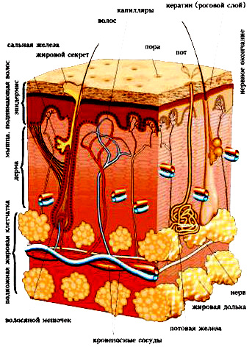
ЗНАЧЕННЯ
І БУДОВА ШКІРИ.
ТЕРМОРЕГУЛЯЦІЯ
Шкіра – це орган, за станом
якого можна визначити
здоров'я і навіть життєву
історію людини
Вільгельм Вінтерніц

Slide 6
Мета уроку:
1) вивчити будову шкіри та її похідних; установити відповідність будови шкіри її функціям;
2) розвивати образне і логічне мислення, вміння досліджувати біологічні об'єкти й робити висновки;
3) формувати здоров’язберігаючі компетентності учнів, виховувати бережливе ставлення до свого здоров'я і здоров'я оточуючих.

Slide 7
Асоціативний кущ
Шкіра
Покрив
тіла
Плівка
тіла
Бар'єр
Відчуття
холоду
і тепла
Чиста
Засмага
Потовиділення

Slide 8


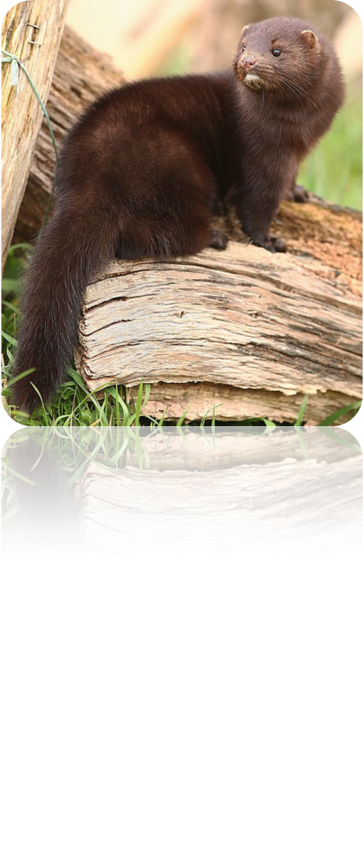
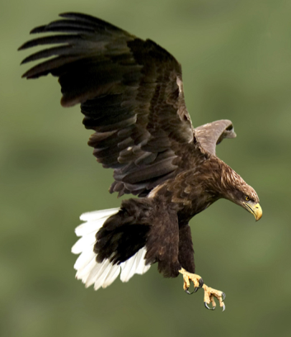
ПРИГАДАЙ З КУРСУ ЗООЛОГІЇ!!!
Які особливості будови шкіри
у плазунів?
Чим характеризується шкіра птахів?
Які особливості будови шкіри у ссавців?
Які похідні шкіри були характерні для ссавців?

Slide 9
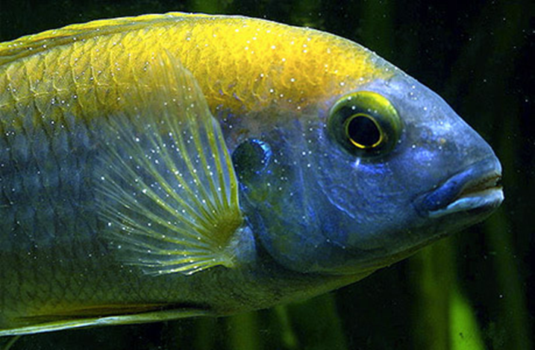
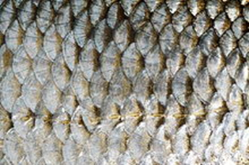
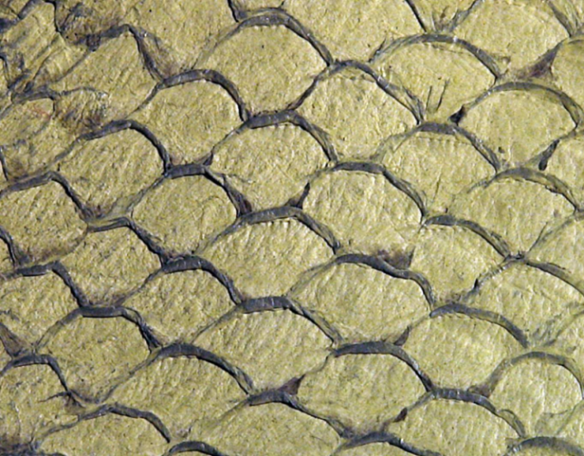
Еволюція шкіри у хордових
У риб
Добре розвинута луска або шкірні пластинки і залози, що виділяють слиз.

Slide 10
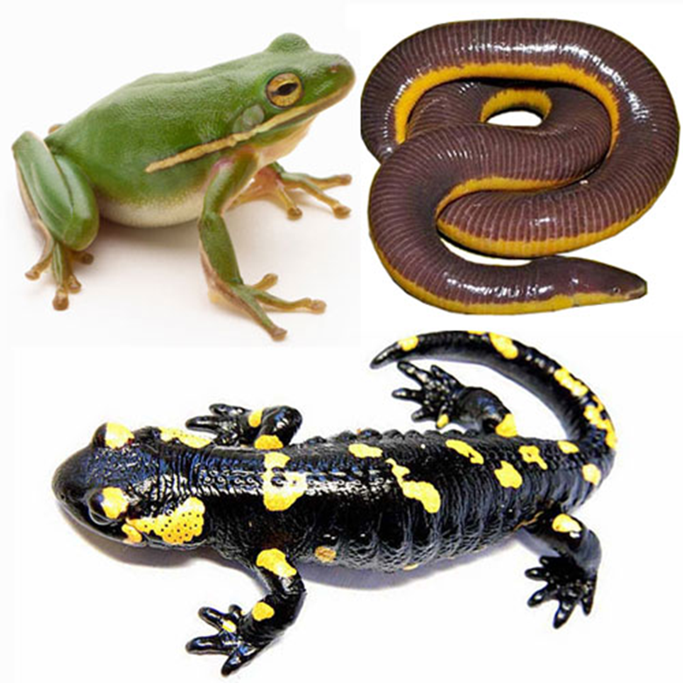
Еволюція шкіри у хордових
У амфібій
Шкіра гладенька, слизька, містить багато залоз; шкіра бере участь у процесі газообміну; має неприємний смак і є захистом від ворогів; містить пігментні клітини, що дозволяють тваринам змінювати колір; під шкірою є лімфатичні порожнини; шкіра кріпиться в окремих місцях до м'язів, що надає їй рухомості.

Slide 11
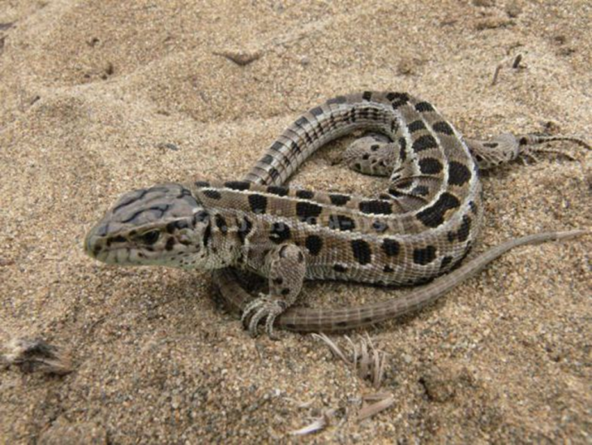
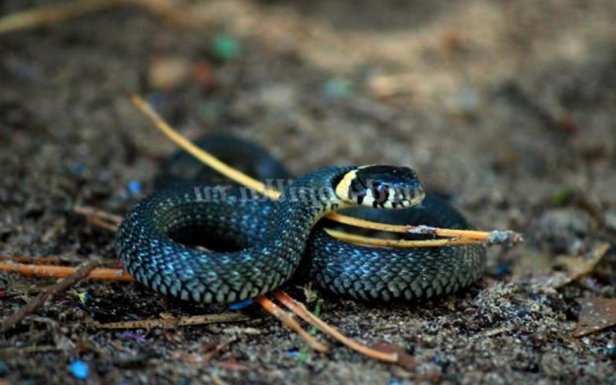
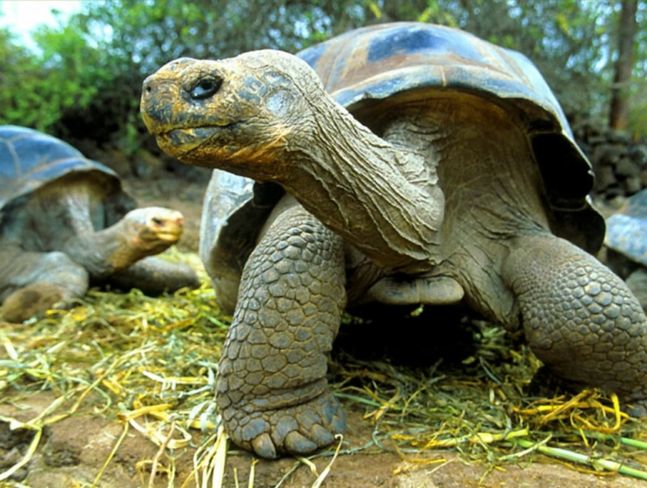
Еволюція шкіри у хордових
У рептилій
Тіло вкрите роговими лусками; шкіра під ними завжди суха; клітини епідермісу містять численні хроматофори, завдяки яким плазуни змінюють своє забарвлення.

Slide 12
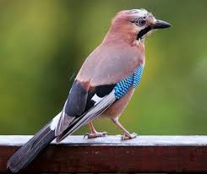
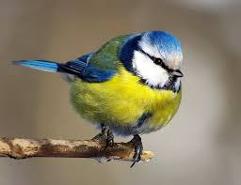
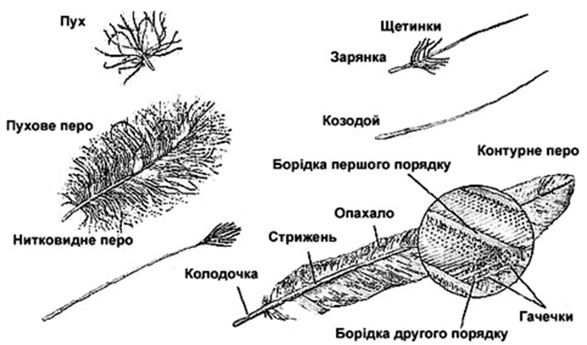
Еволюція шкіри у хордових
У птахів
У процесі еволюції утворилося пір'я (це вирости епідермісу); існують різні типи пір'я, що зменшує втрату тепла організмом.

Slide 13
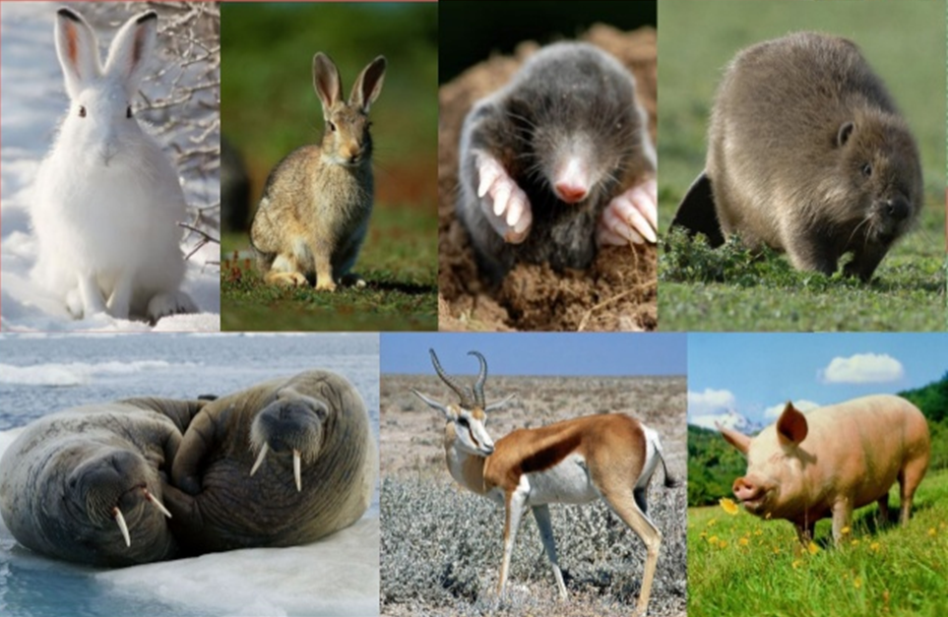
Еволюція шкіри у хордових
У ссавців
Шкіра добре розвинена, має багато потових залоз і вкрита волосяним покривом; кількість і розподіл потових залоз залежить від потреби в терморегуляції.

Slide 14
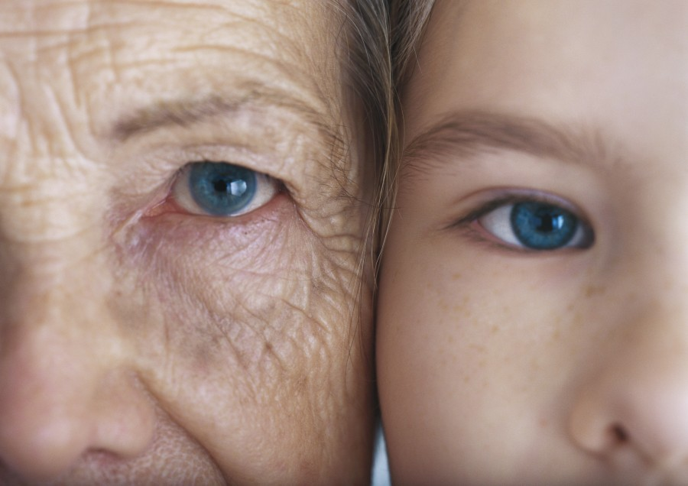
Шкіра – найбільший орган людського тіла
Маса шкіри з гіподермою – 15% від маси тіла
Площа шкіри – 1,5 – 2,5м²
Товщина епідермісу з дермою в різних частинах організму становить від 0,5 до 5 мм, товщина підшкірної клітковини може досягати 10 см

Slide 15
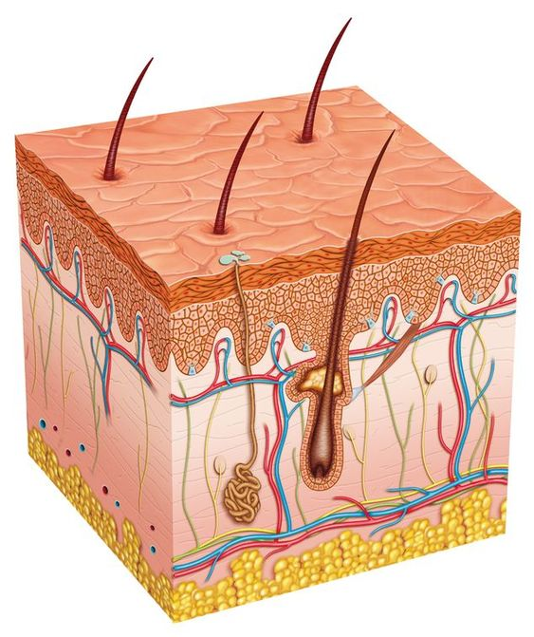
Шкіра складається з трьох шарів:
епідерміс
дерма –
власне шкіра
підшкірна
жирова клітковина

Slide 16
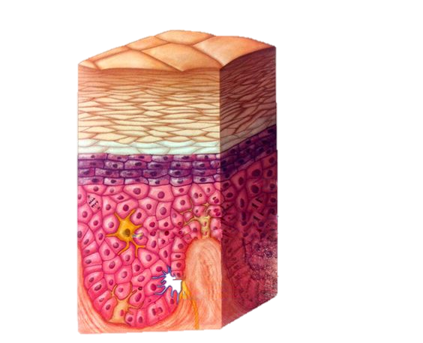
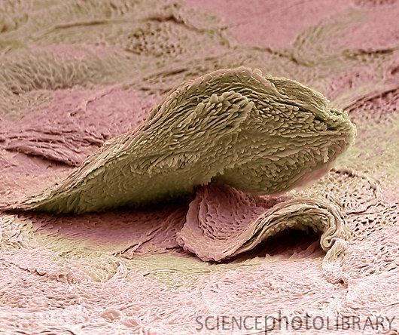
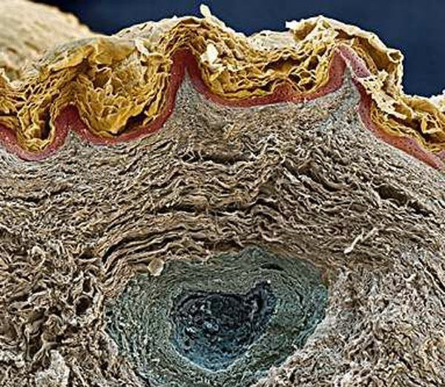
Епідерміс
Роговий шар
утворений
зроговілими
клітинами
Ростковий шар
утворений
живими клітинами,
здатними до поділу
Клітини рогового шару
постійно злущуються і замінюються
за рахунок глибше розташованих
меланоцит
Меланоцити – клітини,
що виробляють пігмент меланін

Slide 17
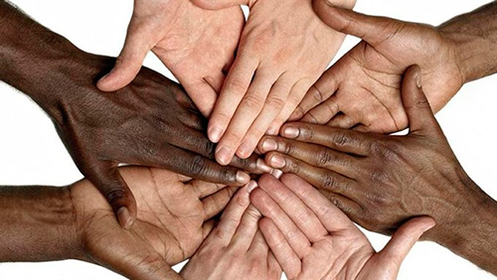
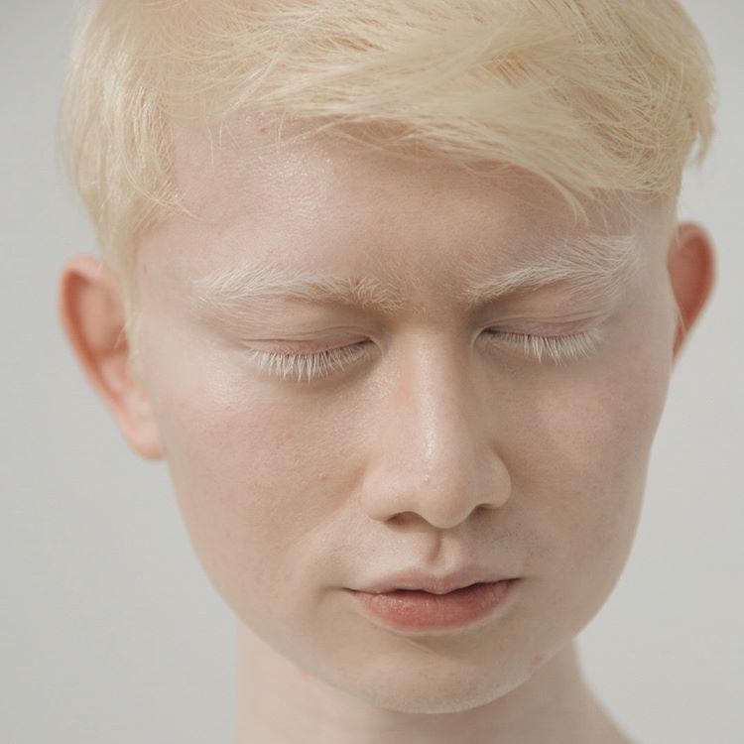
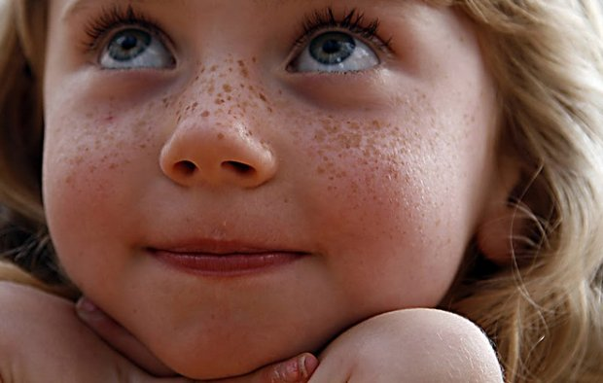
Чим темніша шкіра, тим більший у ній вміст меланіну
Якщо меланін в шкірі відсутній,
виникає відхилення - альбінізм
У деяких людей меланоцити розташовані групами,
тому на сонці при утворенні меланіну виникає ластовиння

Slide 18
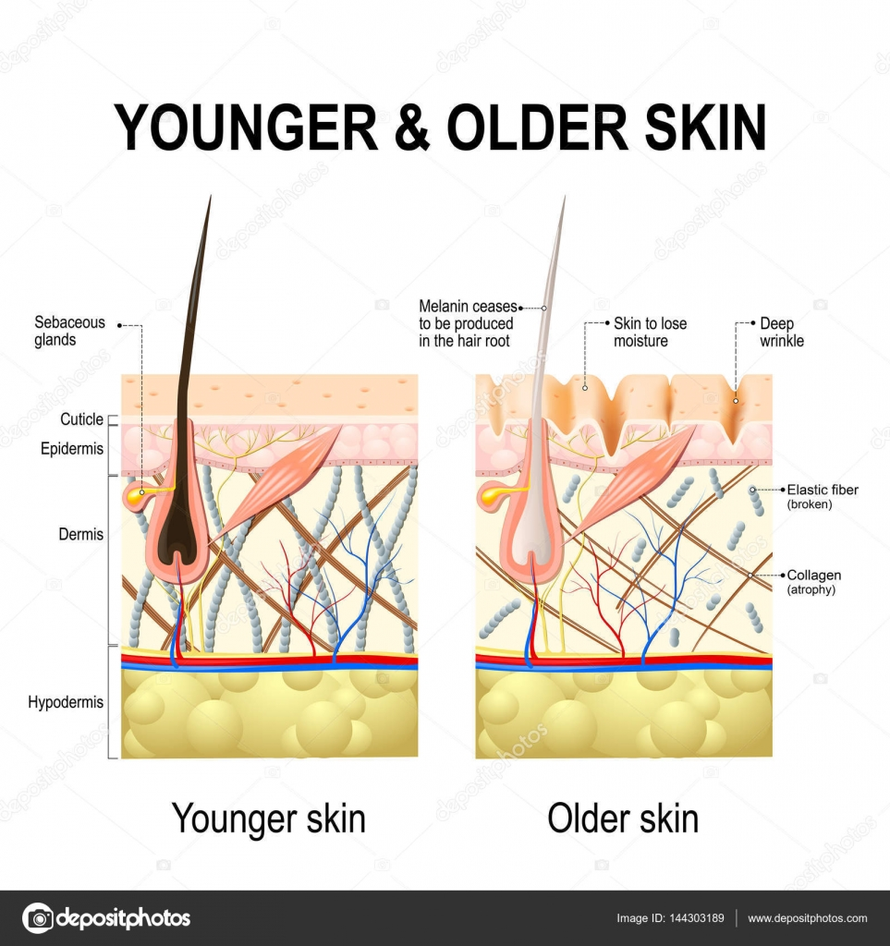
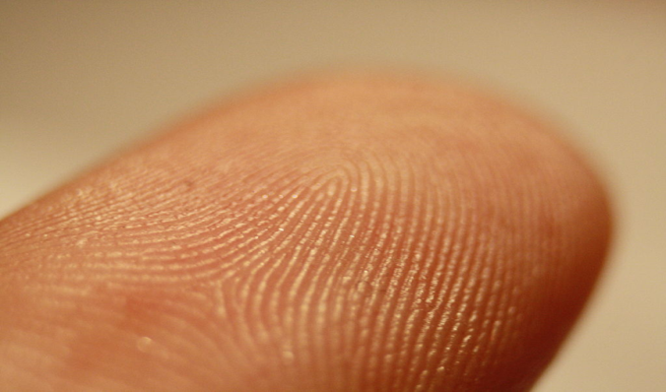
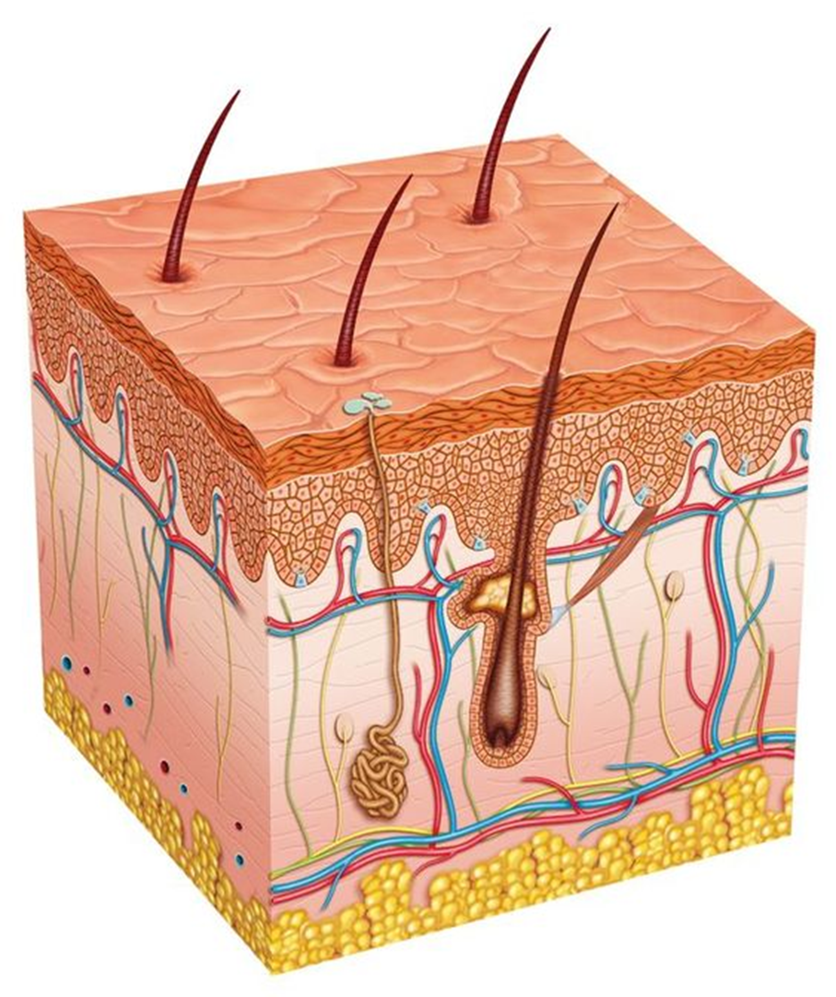
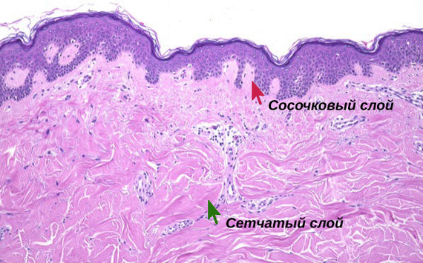
Дерма
Малюнок із папілярних ліній
у кожної людини індивідуальний
еластин
колаген
Сосочковий шар
утворює виступи - сосочки
Дерма пружна завдяки
гладком’язовим волокнам
i вмісту білків
Сітчастий шар
утворений переплетеними
у вигляді сітки
товстими волокнами
кровоносні
судини
лімфатичні
судини
нерви
сальна залоза
рецептор
волосяна сумка
потова залоза

Slide 19
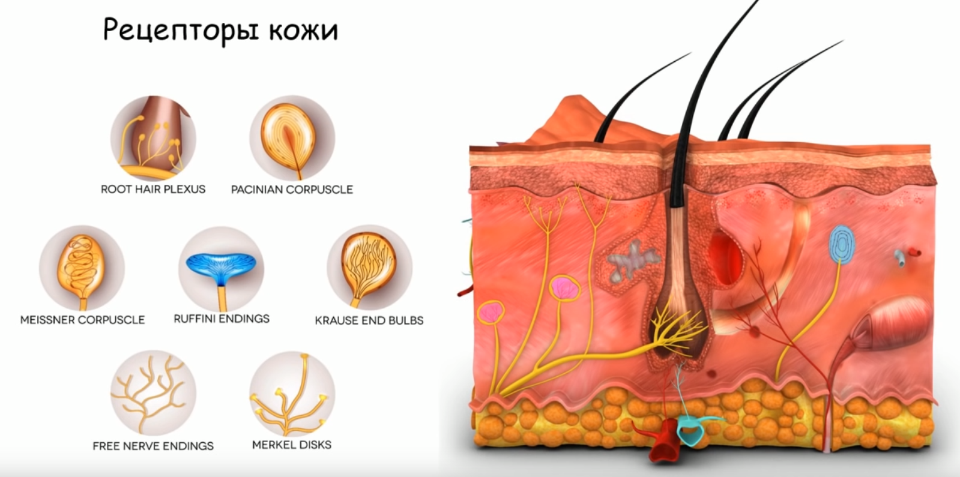

Рецептори шкіри
Вільні нервові
закінчення
Тільця Мейснера
сприймають тиск
Тільця Краузе
сприймають холод
Тільця Руффіні
сприймають тепло
Диски Меркеля
сприймають дотик
Тільця Паччіні
сприймають
сильний тиск

Slide 20
Підшкірна жирова клітковина
підшкірна жирова клітковина
містить пухку сполучну
тканину і жирові клітини

Slide 21
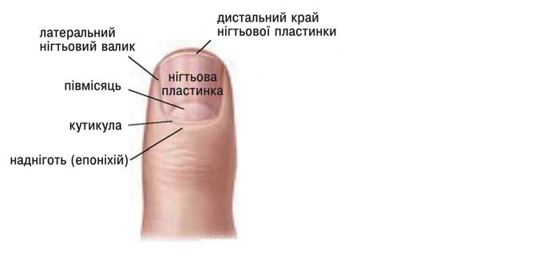
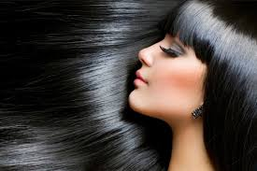
ПОХІДНІ
ШКІРИ
НІГТІ
ВОЛОССЯ
ШКІРНІ ЗАЛОЗИ
Назва залози | Секрет, що виділяє залоза | Функції
САЛЬНІ
ЗАЛОЗИ
МОЛОЧНІ
ЗАЛОЗИ
ПОТОВІ
ЗАЛОЗИ

Slide 22
Залози шкіри
Залози
Потові
(виділяють піт)
Сальні
(виділяють секрети, які змащують волосся і шкіру)
Молочні (видозмінені потові залози)

Slide 23
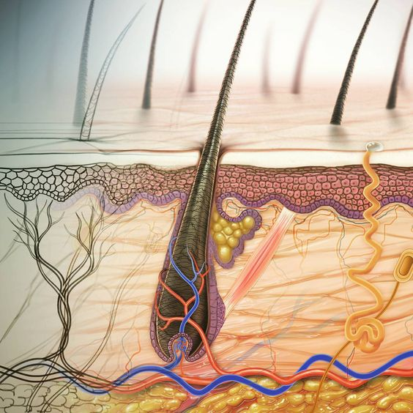
Потові залози беруть початок на межі сітчастого шару і підшкірної жирової клітковини
потова пора
Склад поту:
98% води,
сечовина,
амоніак,
сіль NaCl
клубочок
Кількість потових залоз – біля 2,5 млн
Щодоби виділяється 500 мл поту
(у спеку – до 3 л)

Slide 24
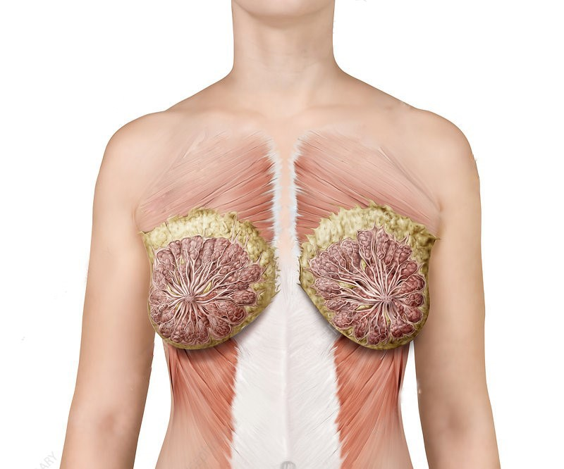
Молочні залози
– це видозмінені потові залози, призначені для вигодовування новонародженого материнським молоком

Slide 25
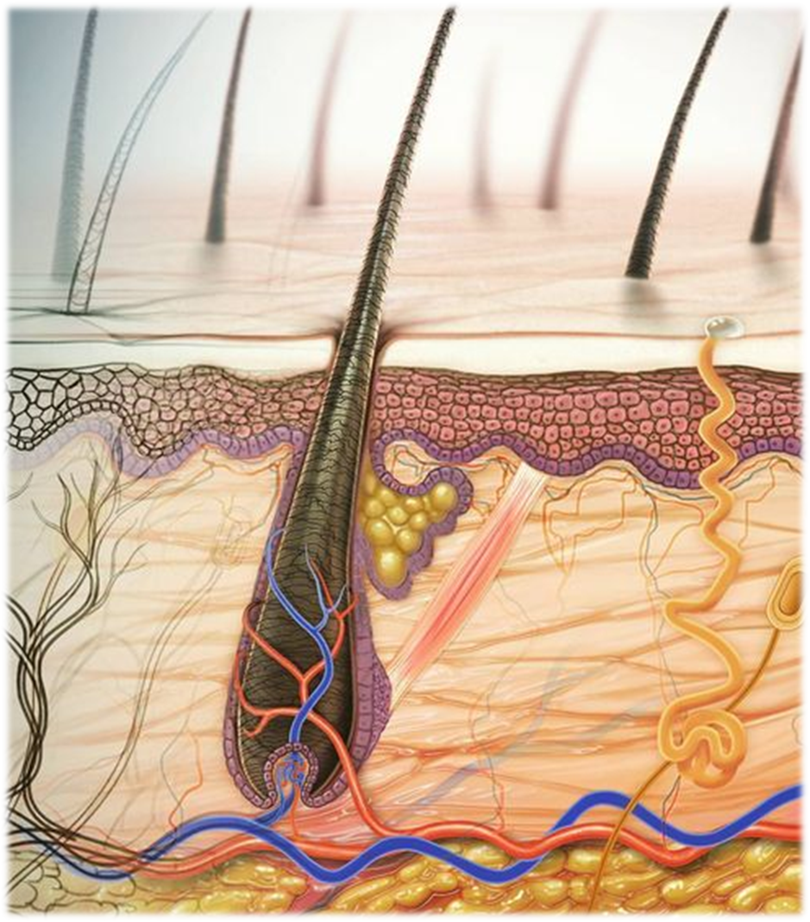
Сальні залози розміщені на межі сосочкового і сітчастого шарів
протока
Шкірне сало
(приблизно 20 г на добу)
змащує волосся та епідерміс
пом’якшує його і захищає від мікробів
мішечок
сальної залози

Slide 26
Похідні шкіри
Похідні шкіри
Волосся
Нігті

Slide 27
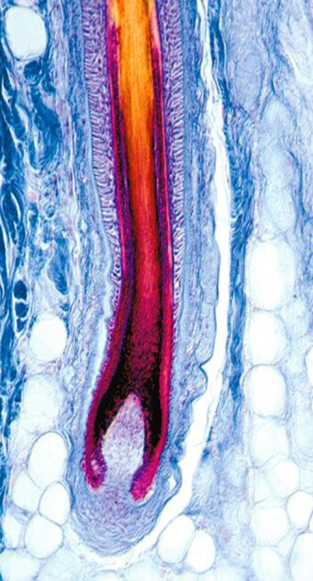
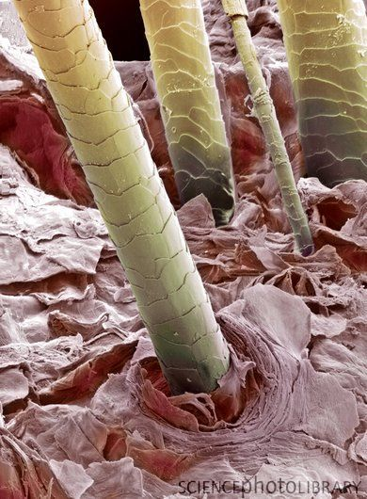
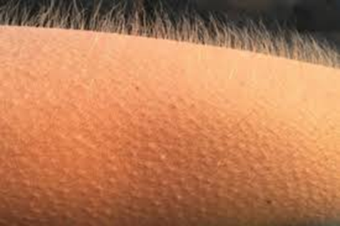
Волосся
– видовжені похідні епідермісу
Волосина містить білки кератин, меланін
і не містить нервових закінчень
стрижень
м’яз – підіймач
волосини
волосяний фолікул
волосяна цибулина
корінь волосини
«Гусяча» шкіра

Slide 28
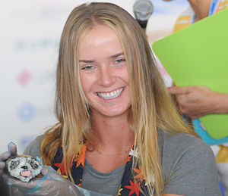
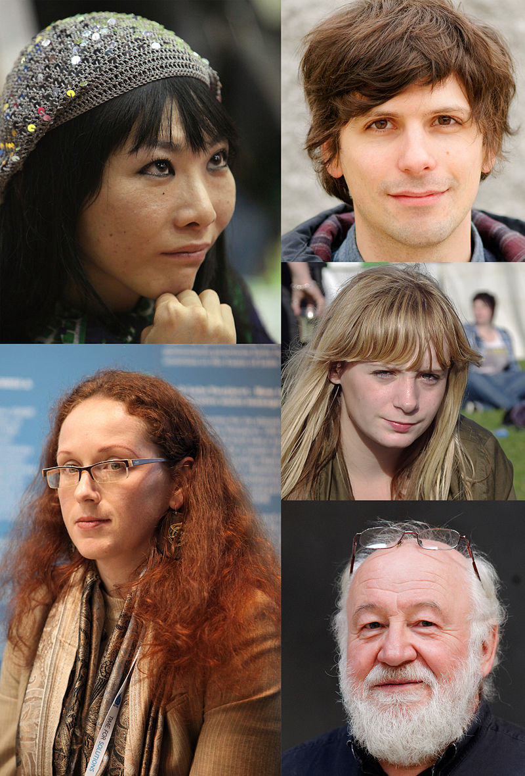
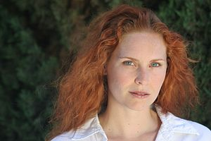
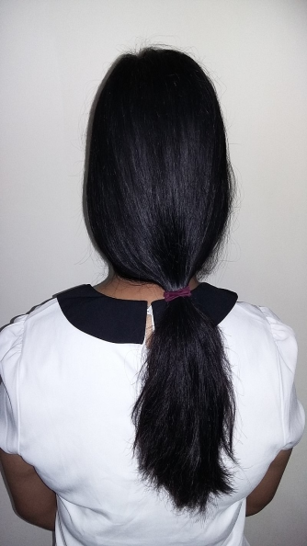
Найменшу щільність волосся на голові
мають рудоволосі (від 60 до 88 тис. волосинок),
а найбільшу — блондини (до 140 тис. волосинок)
блондин
шатен
рудий
брюнет
Із віком або при сильному стресі
вироблення меланіну припиняється
і волосся сивіє

Slide 29
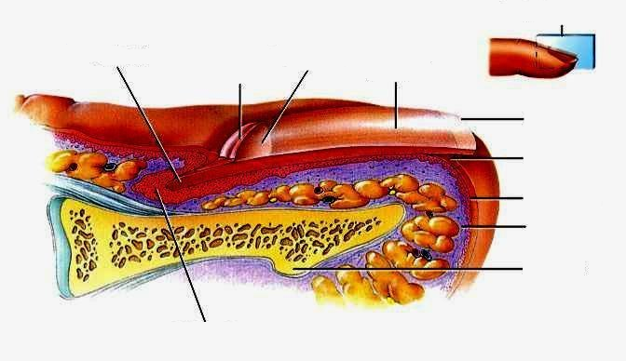
Нігті – похідні епідермісу у вигляді ороговілих пластинок
корінь нігтя
півмісяць
кутикула
тіло нігтя
вільний край нігтя
нігтьове ложе
епідерміс
дерма
фаланга пальця
нігтьовий матрикс

Slide 30
САМООЧИЩЕННЯ
ТЕРМОРЕГУЛЯЦІЙНА
ОБМІННА
ФУНКЦІЇ
ШКІРИ
ДИХАЛЬНА
ЗАХИСНА
ВИДІЛЬНА
РЕЦЕПТОРНА
ДЕПО КРОВІ
синтетична

Slide 31
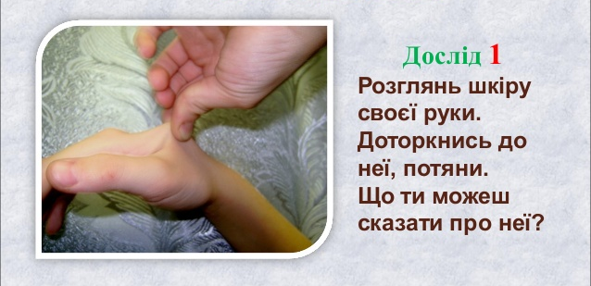
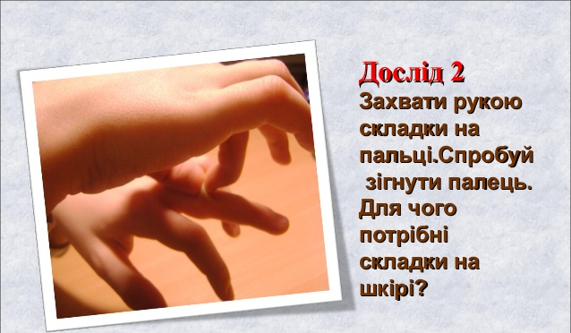
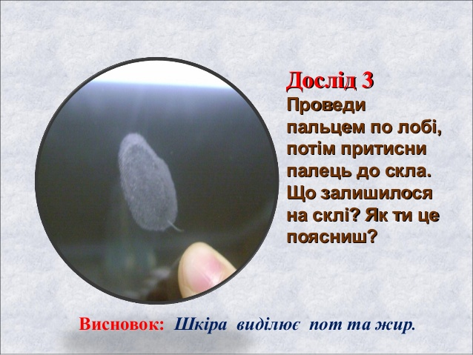
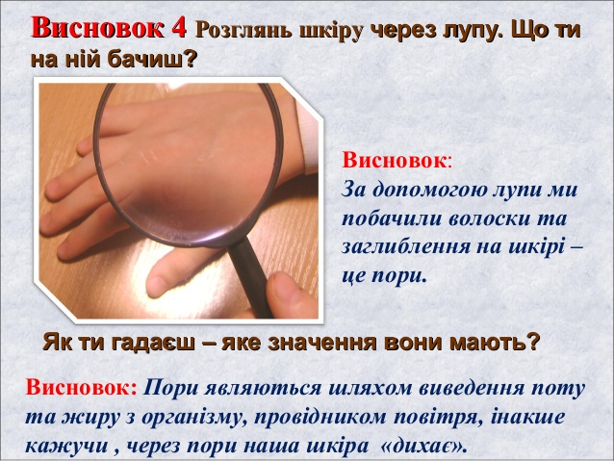
Властивості шкіри

Slide 32





«Дерево пізнання»
Найдовше волосся
зафіксовано довжиною
7, 92 м
Вії міняються 1 раз
на 3-5 місяців
Дрібні волосини на тілі
живуть 50 днів
Коса дівчини витримує
вантаж 20 тонн
Волосина витримує
навантаження до 100 г
Кожен день у людини
випадає 40-70 волосин

Slide 33


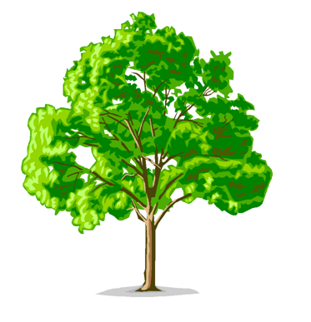
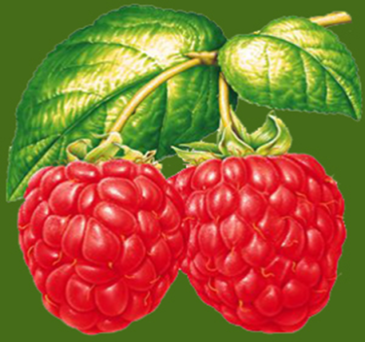
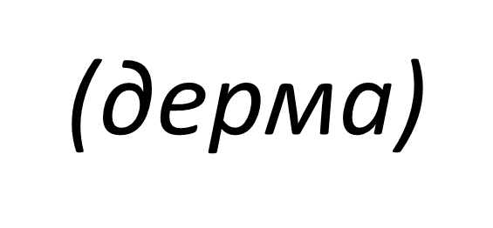
Розгадайте ребус

Slide 34


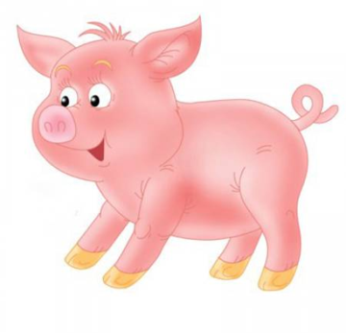
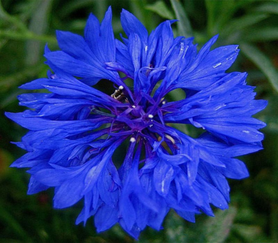

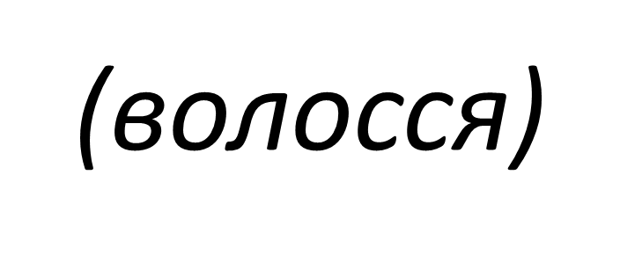
Розгадайте ребус

Slide 35


Розгадайте ребус
ʼ
ʼʼʼ
Г
(нігті)

Slide 36




Це цікаво
За життя виростає 28 метрів нігтів на руках.
Нігті на пальцях рук ростуть у 4 рази швидше, ніж на пальцях ніг.
Найдовші нігті на руках жінки мали довжину 8,65 м (цей рекорд був зареєстрований в 2008 р.). Нинішній власник титулу – Мелвін Бут, має довжину нігтів – 9,85 м.
Шридхар Чиллал

Slide 37
Про що розкажуть нігті?
Ознака | Висновок
Гладкі, блідо-розові нігті | Здорові
Блідий колір нігтів | Захворювання
Жовті нігті | Хвороби печінки
Синій колір нігтів | Серцева недостатність
Увігнута і випукла форма нігтів | Нестача заліза в організмі
Довгі лінії на нігтях | Погане всмоктування в системі травлення
Поперечні борозни | Ознака стресу, погане харчування

Slide 38
Це цікаво
Нігті і характер
Нігті рожевого кольору — свідчення твердості і постійності.
Нерівні, зігнуті, скручені нігті - знак свавільної і хижої вдачі.
Люди з блідими (особливо з круглими) нігтями вважаються небезпечними в усіх відношеннях.
Білі крапки, що іноді усіюють нігті, за переказами, провіщають щастя, темні точки — нещастя. Білі плями, за спостереженнями, супроводять підвищеній нервозності.
Короткі нігті — ознака бойової натури, прискіпливої вдачі, людина з такими нігтями — сперечальник, забіяка, насмішник.
Короткі і притому товсті, тверді нігті указують на гнівливу вдачу. Помічено, що люди з такими нігтями довго живуть.
Знаком великої чутливості вважаються маленькі нігті, врослі в тіло, яке як би з усіх боків на них насувається, немов прагнучи покрити їх.

Slide 39





Розгадайте кросворд
1.Одна з функцій шкіри.
2.Нервові закінчення, які сприймають подразнення.
3.Запасна тканина організму.
4.Пігмент шкіри.
5.Залоза зовнішньої секреції.

Slide 40
Завершіть фразу
1. Зовнішнім покривом тіла є…
2. Вона складається з … шарів.
3. Верхній шар шкіри називається…
4. Він захищає шкіру від…
5. Під епідермісом розташована…
6. У ній є…
7. Найнижчий шар шкіри – це…
8. Шкіра виконує такі функції: …, …, …, …, …

Slide 41




Домашнє завдання
§ 26
Додаткове завдання:
Поясніть такі факти:
Після бані «легко дихати».
Худі люди швидше замерзають, ніж повні.
Коли кішка зустрічається із собакою, її шерсть стає «дибки». Коли нам холодно або страшно, у нас волосся «стає дибки».

Slide 42

"Природа вибрала вас, і я бажаю, щоб життя, яке ще попереду, ви пройшли гідно, не зустрічаючись із хворобами, залишили гарний слід у житті, щоб на основі знань з біології ви віднайшли «рецепт» вічної молодості.

